Slide 1


COMITÉ INTERGUBERNAMENTAL DE INVERSIONES EN SALUD – CRIIS
2023
Oficina de Programación Multianual de Inversiones
Oficina General de Planeamiento Presupuesto y Modernización

Slide 2

CONTENIDO
1
Marco Normativo: Decreto Legislativo N° 1157 e Invierte.pe
2
Planeamiento y priorización de Inversiones en Salud
3
Gestión de financiamiento

Slide 3
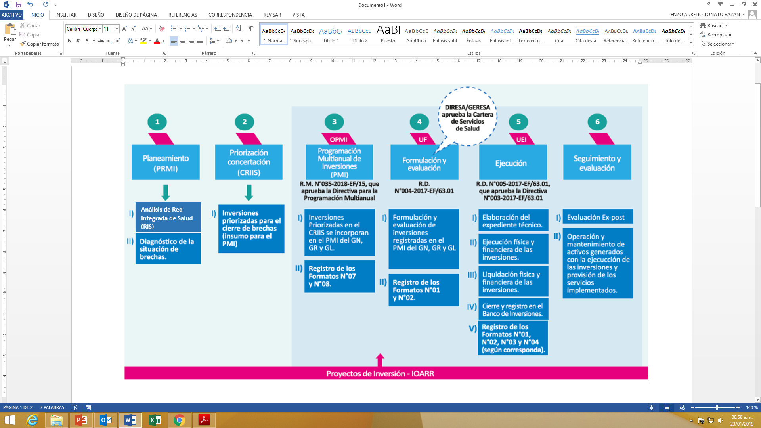
1.- MARCO NORMATIVO: VINCULACIÓN DECRETO LEGISLATIVO N° 1157 e INVIERTE.PE
DL 1157
DL 1252
Planeamiento de Inversiones
Priorización concertada
(CRIIS y CMIS)
*
4 reuniones al año
Registro de los formatos N° 5-A y 5B
Registro de los formatos N° 7C y 7A
PRIORIDAD:
FORTALECER LAS RIS
INVERSIONES QUE CUMPLAN LA NORMATIVIDAD
Registro de los formatos N° 8C, 8A y 9
* En caso que el Proyecto de Inversión sea de alcance Regional, Macroregional o Nacional, el Ministerio de Salud emite opinión de la Cartera de Servicios de Salud.

Slide 4



Inversiones
2.- PASOS PARA PLANEAMIENTO Y PRIORIZACIÓN DE INVERSIONES
1. OFIC. SERVICIOS DE SALUD
Prioriza ideas de inversión de E.S por población y ubicación estratégica
2. OFIC. PLANEAMIENTO DE INVERSIONES
Prioriza inversiones integrales por cumplimiento de pautas.
3. OFIC. PLANEAMIENTO DE INVERSIONES y OPMI
Cartera de Inversiones por orden de prelación y Criterios de Priorización
(RM 975-2022-MINSA)
Redes Integradas de Salud
Gobiernos Regionales
ÁREA
SANITARIA
Hospitales de alcance provincial
Inversiones en:
Ejecución
Expediente Técnico
Viable
IDEAS
(Se prioriza solo en RIS estructuradas o conformadas)
ZONA
SANITARIA
Centros de Salud de 24 horas
PUERTA DE
ENTRADA
Centros de Salud de 12 horas
Gobiernos Locales
PUERTA VINCULADA
Puestos de Salud

Slide 5







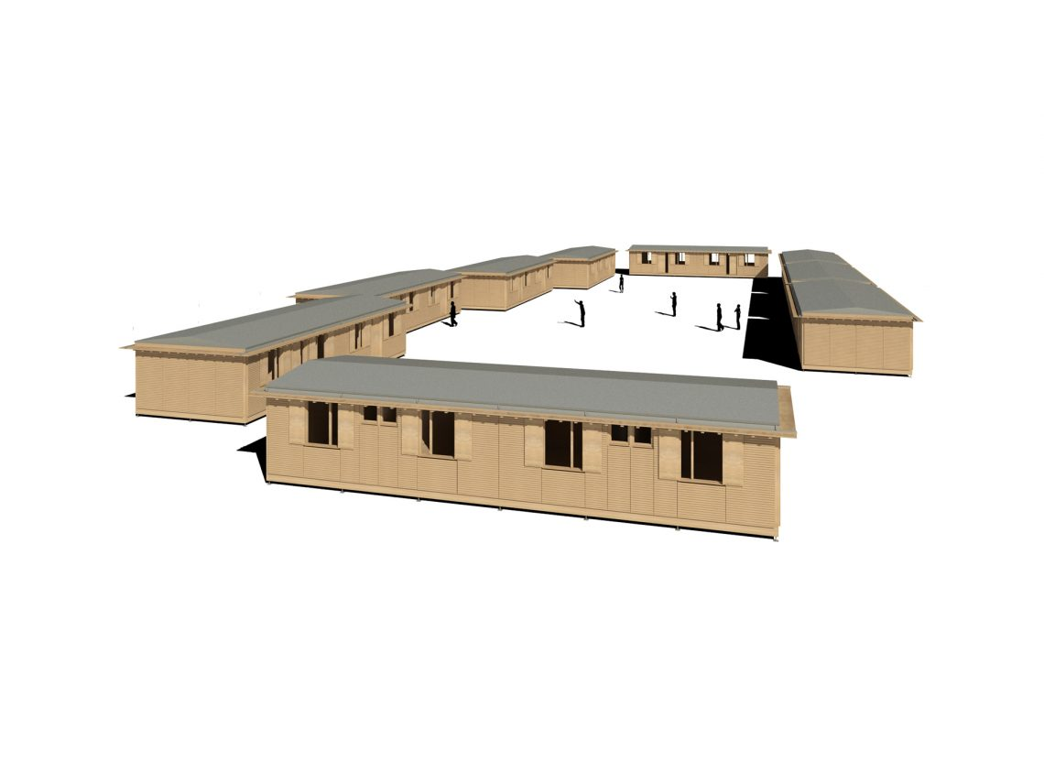
2.- PLANEAMIENTO Y PRIORIZACIÓN DE INVERSIONES EN SALUD
CUMPLIMIENTO DE NORMATIVIDAD-SUSTENTO PARA VIABILIDAD
Aprobado, firmado y sellado por la Autoridad Sanitaria Regional
INSTRUMENTO DE FORMULACIÓN- NIVEL DE DOCUMENTO TÉCNICO
PRIORIZACION CRIIS
3
SANEAMIENTO FISICO LEGAL
DIMENSIONAMIENTO DE LA BRECHA DE SERVICIOS DE SALUD
9
FACTIBILIDAD DE SERVICIOS
10
SOSTENIBILIDAD PRESUPUESTAL
2
6
Acta de acuerdos del CRIIS donde se encuentre priorizado el proyecto de inversión
Partida registral
Documento de arreglo institucional
Programa Médico Funcional (PMF)
Factibilidad de servicios de agua, desagüe, energía eléctrica y comunicaciones.
Documento de compromiso de operación y mantenimiento.
1
Perfil y Resumen Ejecutivo o Archivo Excel de ficha técnica
4
CRITERIOS DE SELECCIÓN DE TERRENO
Informe Técnico Legal o informe similar
7
DIMENSIONAMIENTO DE AMBIENTES Y EQUIPAMIENTO
Programa Arquitetônico (PA) y Programa de Equipamiento (PE)
ZONIFICACIÓN URBANA
REUBICACIÓN TEMPORAL DE SERVICIOS DE SALUD
5
11
Certificado de Parámetros Urbanísticos y Edificatorios
8
BRECHA DE RECURSOS HUMANOS
Opinión favorable de la Autoridad de Salud. (solo cuando corresponda)
Disponibilidad de recursos humanos
Programa de Recursos Humanos (PRH)
Firmados por el especialista

Slide 6

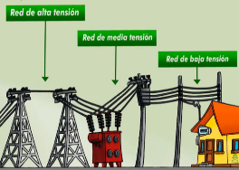



2.- PLANEAMIENTO Y PRIORIZACIÓN DE INVERSIONES EN SALUD
CUMPLIMIENTO DE NORMATIVIDAD-SUSTENTO ANTES DE EJECUCIÓN FÍSICA
Aprobado, firmado y sellado por la Autoridad Sanitaria Regional
6
IMPACTO AMBIENTAL
7
IMPACTO EN PATRIMONIO ARQUEOLÓGICO
APROBACIÓN DEL ET O DOCUMENTO EQUIVALENTE
CONSISTENCIA DEL ET O DOCUMENTO EQUIVALENTE
3
DIMENSIONAMIENTO
5
REDES ELÉCTRICAS
Programa Médico Funcional (PMF)
Expediente de media tensión
Documento de clasificación y certificación ambiental, gestionado ante el DIGESA
1
2
Plan de Monitoreo Arqueológico (PMA)
Certificado de Inexistencia de Restos Arqueológicos (CIRA)
Según el numeral 32.5 del artículo 32 de la Directiva General, se debe registrar:
Resolución de aprobación
Memoria descriptiva
Presupuesto de la inversión
Cronograma de ejecución física y financiera.
Informe de consistencia de la Unidad Formuladora.
Arquitetônico (PA) Programa de Equipamiento (PE)
Programa de Recursos Humanos (PRH)
4
CORRESPONDENCIA DEL PROGRAMA ARQUITECTÓNICO
SANEAMIENTO FISICO LEGAL
8
Opinión favorable de la Autoridad de Salud
Partida registral
Documento de arreglo institucional
12
OPINIÓN OSINERGMIN
REUBICACIÓN TEMPORAL DE SERVICIOS DE SALUD
10
13
SOSTENIBILIDAD PRESUPUESTAL
FACTIBILIDAD DE SERVICIOS
9
CRITERIOS DE SELECCIÓN DE TERRENO
Opinión favorable de OSINERGMIN (solo para Hospitales)
11
Factibilidad de servicios vigente de agua, desagüe, energía eléctrica, comunicaciones, otros.
Informe Técnico Legal o informe similar
Documento de compromiso de operación y mantenimiento.
Opinión favorable de la Autoridad de Salud.

Slide 7
2.- PLANEAMIENTO Y PRIORIZACIÓN DE INVERSIONES EN SALUD
3. PROGRAMAR INVERSIONES
Orden de prelación Invierte.pe
Se agrupan y ordenan las inversiones según su estado
De cada grupo se ordena internamente según el puntaje de los Criterios de Priorización
(RM 975-2022-MINSA).
CÓDIGO ÚNICO | NOMBRE DE INVERSIÓN | SECTOR | NORMATIVIDAD | ESTADO
2134566 | MEJORAMIENTO DE LA CAPACIDAD RESOLUTIVA DEL CENTRO DE SALUD DEL, DISTRITO DE BAÑOS DEL INCA- CHOTA – CAJAMARCA | GOBIERNO REGIONAL | APTO | EJECUCIÓN
2153994 | MEJORAMIENTO DE LA CAPACIDAD RESOLUTIVA DEL CENTRO DE SALUD DEL, DISTRITO DE CONCHAN - CHOTA - CAJAMARCA | GOBIERNOS LOCALES | APTO | ET APROBADO
2510668 | MEJORAMIENTO Y AMPLIACION DE LOS SERVICIOS DE ATENCIÓN DE SALUD BÁSICOS DEL ESTABLECIMIENTO DE SALUD I-2 NAMORA DEL DISTRITO DE NAMORA - PROVINCIA DE CAJAMARCA - DEPARTAMENTO DE CAJAMARCA | GOBIERNOS REGIONAL | APTO | VIABLE
2370860 | CREACION DEL PUESTO DE SALUD CATEGORÍA I-1 CALLACAT ALTO DEL DISTRITO DE LA LIBERTAD DE PALLAN - PROVINCIA DE CELENDIN - DEPARTAMENTO DE CAJAMARCA | GOBIERNOS LOCALES | APTO | VIABLE
2375357 | MEJORAMIENTO DE LOS SERVICIOS DE SALUD DE PRIMER NIVEL DE COMPLEJIDAD EN LOS CENTROS POBLADOS DE: LA CONGONA, COMUCHE, CULDEN, MONTESECO Y MACUACO, DISTRITO DE CATACHE - SANTA CRUZ - CAJAMARCA | GOBIERNOS REGIONAL | APTO | VIABLE
2274194 | MEJORAMIENTO DE LOS SERVICIOS DE SALUD DEL PUESTO DE SALUD EN LA LOCALIDAD BUENOS AIRES, DISTRITO DE LA COIPA - SAN IGNACIO - CAJAMARCA | GOBIERNOS LOCALES | APTO | VIABLE
2306068 | MEJORAMIENTO DEL SERVICIO DE SALUD EN EL PUESTO DE SALUD I-1 SAN JORGE, DISTRITO DE COSPAN - CAJAMARCA - CAJAMARCA | GOBIERNOS REGIONAL | APTO | VIABLE
60903 | MEJORAMIENTO Y AMPLIACION DEL SERVICIO DE SALUD DE ATENCIÓN BÁSICA DEL CENTRO POBLADO CUTAXI DEL DISTRITO DE CONCHAN - PROVINCIA DE CHOTA - DEPARTAMENTO DE CAJAMARCA | GOBIERNOS LOCALES | APTO | IDEA*
PUNTAJE CRITERIOS PRIORIZACIÓN
45
50
70.
68
60
57
55.
65
*Solo se priorizan IDEAS de Inversión enmarcadas en RIS estructuradas o conformadas

Slide 8
3.- GESTIÓN DE FINANCIAMIENTO DE INVERSIONES EN SALUD
Cumplir criterios:
Gestionar Financiamiento
Inversiones en marco de la RIS
VINCULACIÓN PROGRAMACIÓN MULTIANUAL DE INVERSIONES Y FORMULACIÓN Y APROBACIÓN PRESUPUESTARIA
MODIFICACIONES PRESUPUESTARIAS
Cumplir normatividad
(Pautas aprobadas por el Sector*)
01
02
03
FIDT
Cerrar brechas
04
Velar por la continuidad de la ejecución
DEMANDA ADICIONAL
Capacidad operativa
*https://www.mef.gob.pe/contenidos/inv_publica/docs/metodologia_sectorial/Pautas_para_el_registro_del_sustento_tecnico_de_las_inversiones_del_Sector_Salud_en_el_Banco_de_Inversiones.pdf

Slide 9
3.- GESTIÓN DE FINANCIAMIENTO DE INVERSIONES EN SALUD
1. VINCULACIÓN DE LA PROGRAMACIÓN MULTIANUAL DE INVERSIONES Y FORMULACIÓN Y APROBACIÓN PRESUPUESTARIA
5
4
CONDUCE
PODER EJECUTIVO
CONGRESO DE LA REPUBLICA
1
Aprobación PMI (gn,gr Y gl)
(FEBRERO)
5
APROBACIÓN PPTO
(SETIEMBRE A NOVIEMBRE)
3
2
MEF ASIGNA APM
(gn,gr Y gl)
(MAYO-JUNIO)
2
3
AJUSTA PMI CON APM
(gn,gr Y gl)
(MAYO-JULIO)
1
4
PROYECTO DE LEY PPTO
(AGOSTO)

Slide 10
3.- GESTIÓN DE FINANCIAMIENTO DE INVERSIONES EN SALUD HABILITADAS PARA EJECUCIÓN
2.- MODIFICACIONES PRESUPUESTARIAS: ANULACIONES Y HABILITACIONES DE CRÉDITOS PRESUPUESTARIOS
3.- FONDO INVIERTE PARA EL DESARROLLO TERRITORIAL – FIDT: Es un fondo concursable creado mediante el Decreto Legislativo N° 1435, cuya finalidad es reducir las brechas en la provisión de servicios e infraestructura básicos.
Los recursos del FIDT se destinarán a las inversiones y estudios de preinversión y las fichas técnicas que tengan por objeto la prestación de los Servicios de salud básica entre otros.
4.- DEMANDAS ADICIONALES DE GASTO
Directiva Nº 002-2021- EF/50.01 “Directiva para la Ejecución Presupuestaria”, así´ como sus Anexos, Modelos y Ficha y otras disposiciones. Artículo 37
* Informe de la Oficina de Presupuesto del pliego
*Sustento de no disponibilidad de recursos en el Pliego para atender progresivamente la demanda de gasto con cargo a su presupuesto institucional aprobado por toda fuente de financiamiento
inversiones del Sistema Nacional de Programación Multianual y Gestión de Inversiones
* Sustentar que las inversiones contribuyen al cierre de brechas de infraestructura y al acceso de servicios públicos
*Cronograma mensualizado de certificación del crédito presupuestario
* Compromiso y devengado de los recursos sin comprometer
* Para los proyectos en fase de ejecución se utiliza el formato 12-B para la revisión de sus cronogramas de ejecución.
* Cumplen con los criterios de priorización del sector correspondiente
* Se encuentran el PMI.

Slide 11
PROPÓSITOS
ORDENAR PMI ENFOCADO EN RIS
CERTIFICAR QUE LAS INVERSIONES CUMPLAN CON LA NORMATIVIDAD PARA QUE GORE/GL GESTIONE SU FINANCIAMIENTO
CONCERTAR LA PRIORIZACIÓN DE LAS INVERSIONES ENTRE LOS TRES NIVELES DE GOBIERNO
TOMAR ACCIONES DE VIGILANCIA Y CONTROL DE RIESGOS
MODULAR EL ORDENAMIENTO TERRITORIAL DE LAS INVERSIONES

Slide 12
Área de Planeamiento y Programación de Inversiones
lzamudio@minsa.gob.pe
etonato@minsa.gob.pe

